Slide 1
Творческие работы воспитанников (фотоотчет)
Муниципальное бюджетное дошкольное образовательное учреждение Сявский детский сад «Колокольчик».
Нижегородская область , Шахунский район, пос. Сява.
Выполнила: Базанова Людмила Александровна. Воспитатель. Подготовительная группа №1 «Незабудка»

Slide 2
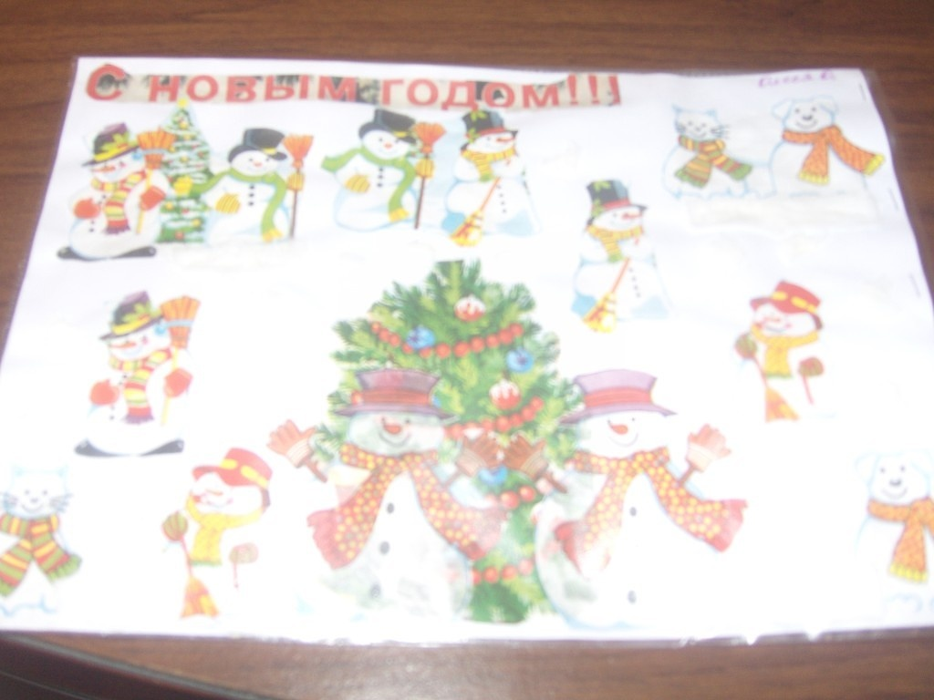
Поделка из бумажных салфеток
«Парад Снеговиков» Оленева Олеся 7 лет

Slide 3
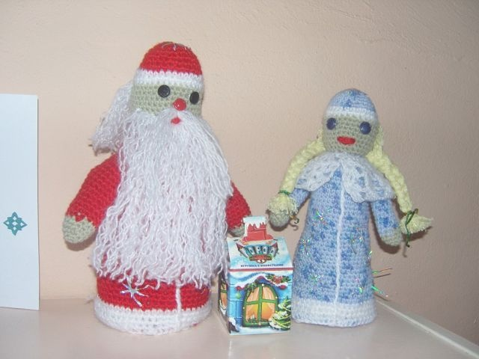
«Дед Мороз и Снегурочка»
Маряхина Даша7 лет

Slide 4
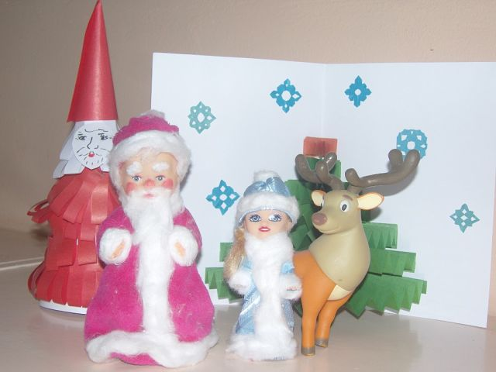
«Зимние сказочники»
Каргапольцев Алеша 7 лет

Slide 5
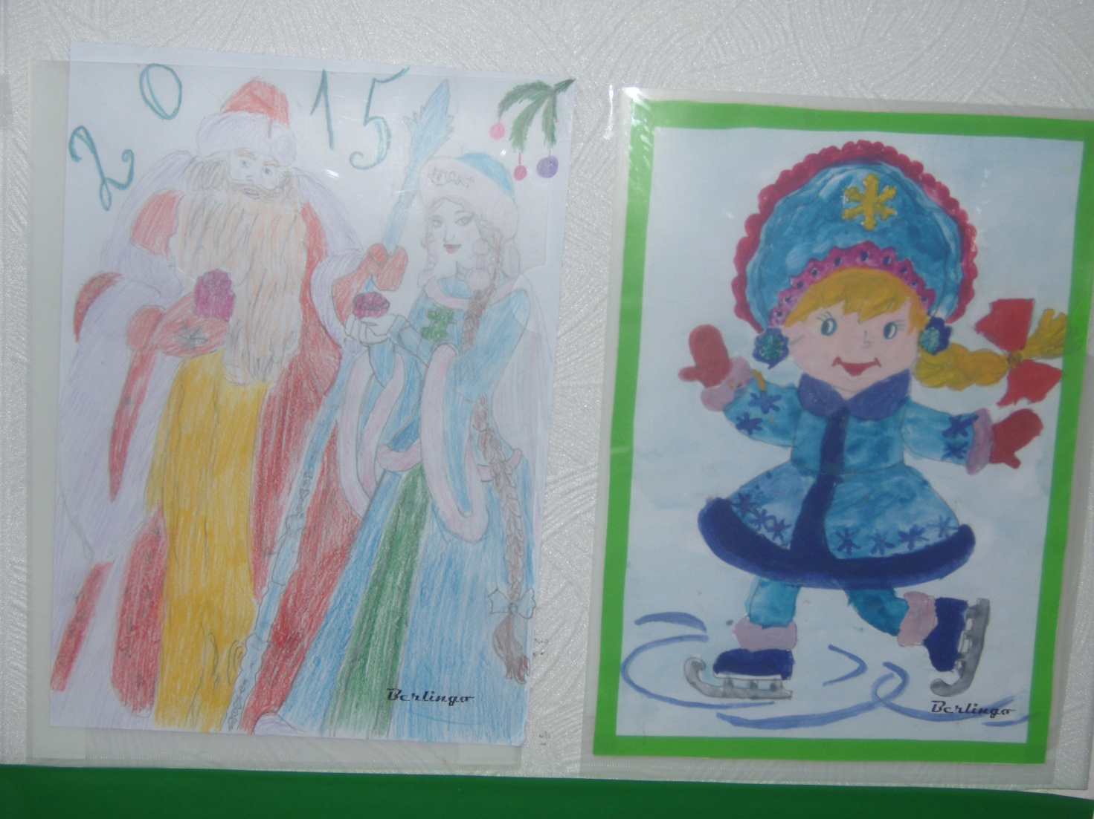
Рисунки «Моя снегурочка»
Егорова Вика 7 лет

Slide 6
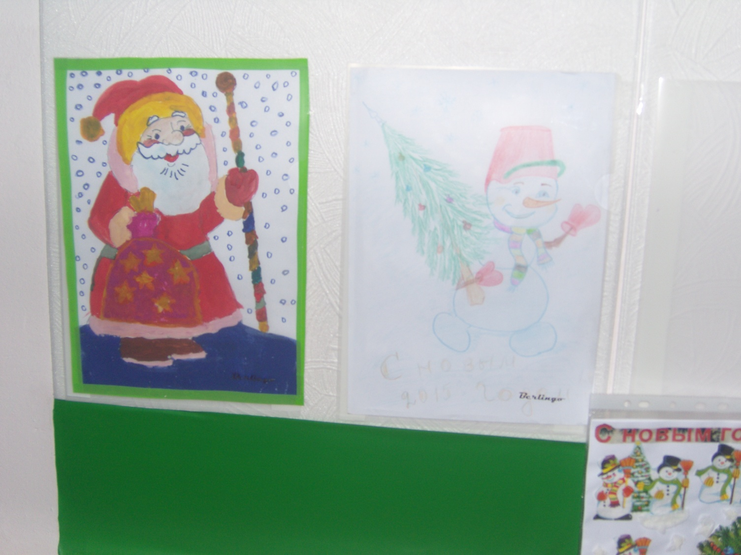
Рисунки «Зимние герои»
Самодуров Андрей 7 лет

Slide 7
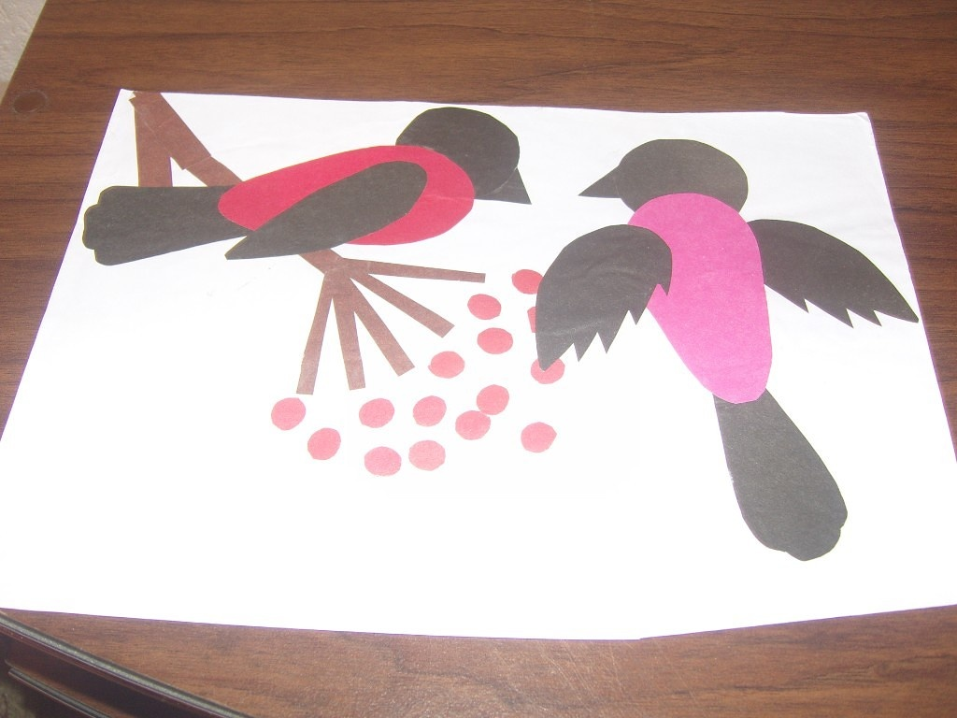
Аппликация «Снегири на ветке»
Беляева Настя 7 лет

Slide 8
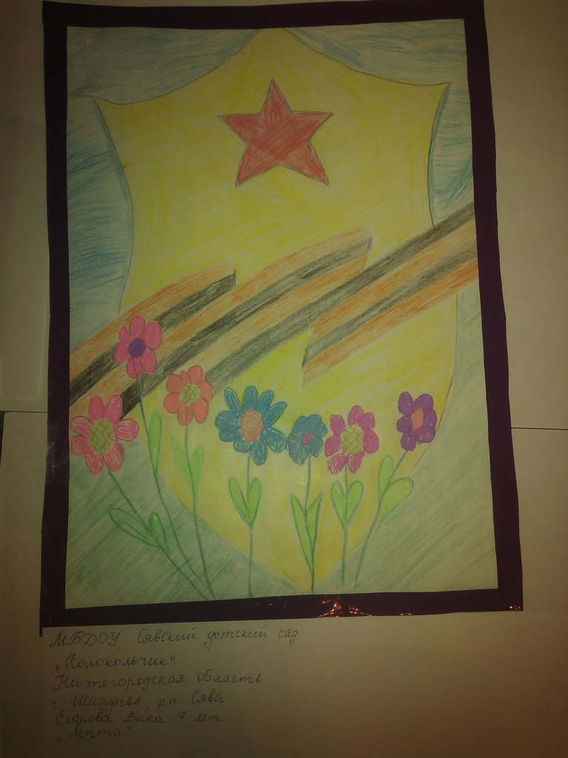
Рисунок к 23 Февраля
«Лента» Егорова Вика 7 лет

